Slide 1
ДИПЛОМНА РОБОТА БАКАЛАВРА
Реалізація мовного процеса у середовищі Python
Виконавець: | ст. гр. ПЗ-06-1 Пискунов В.С.
Керівник: | Доц. каф. МЗ ЕОМ Горін О.К.

Slide 2
Постановка задачі
Реалізувати лексичний, синтаксичний, семантичний аналізатори і генерацію проміжного коду
Показати основні підходи до реалізації семантичного аналізу і генерації проміжного коду
Підготувати все необхідне для генерації машинних команд
Важливо параметризувати мовний процесор

Slide 3
Вибір мови програмування
Було проведено дослідження декількох популярних мов програмування
Java
Perl
Python
C++
Delphi
В результаті проведеного дослідження був вибраний Python в якості мови реалізації через цілий ряд переваг

Slide 4
Переваги мови Python
Мова програмування високого рівня
Об’єктно-орієнтованість
Дуже зручні типи даних
Велика швидкість роботи завдяки використанню бібліотек, реалізованих на чистому C
Простий і зрозумілий синтаксис
Крос-платформеність
Прекрасні засоби роботи з YAML
Вбудована підтримка регулярних виразів

Slide 5
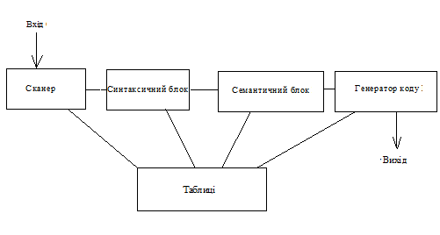
Загальна схема роботи компілятора
Вхід
Лексика
Синтаксис
Семантика
Генерація коду
Вихід
Таблиці

Slide 6
Лексичний аналізатор Регулярні вирази
Ідентифікатор
^[A-Za-z][A-Za-z_0-9]{0,255}$
Ціла константа
^[+-]?\d{1,10}$
Дійсна константа
^([+-]?((\d+\.\d+)|(\d+\.\d+e[+-]\d+)))$
Строковий літерал
^'.{0,65535}'$

Slide 7
Алгоритм виділення лексем
def getClass(self, word):
c = None
if ((word in self.KeyWords)
or (word in metadata["delimiters"])
or (word in metadata["double"])
or (word in metadata["conditional_delimiters"])
or (word in metadata["multiplicative"])
or (word in metadata["additive"])
or (word in metadata["Relation"])):
c = word
else:
for r in self.RegExp.keys():
if re.compile(r).match(word):
c = self.RegExp[r]
return c

Slide 8
Таблиця атрибутів
Окремий клас програми
Патерн проектування Singleton
Внутрішня структура хеш
{name: ‘a’, class: ‘id’, object: AttrVar}
Швидкий доступ
Зручний формат

Slide 9
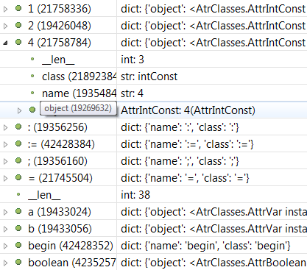
Вигляд таблиці атрибутів

Slide 10
Синтаксичний аналізатор
Контекстно-вільна граматика
Лівоасоціативна граматика
Формат РБНФ
Конфігураційний файл у форматі YAML
Граматику можна міняти без модифікації коду мовного процесора

Slide 11
Формат YAML. Переваги
Короткий і зрозумілий
YAML використовує структури даних, рідні для мов програмування (Perl, Python)
YAML легко реалізується, можливо, занадто легко

Slide 12
Формат зберігання граматики у конфігураційному файлі
Вигляд правила у форматі РБНФ
программа ::= Program ID ; Блок .
Вигляд правила у конфігураційному файлі
programme:
- [program, id, ;, Block, "."]

Slide 13
Семантичний аналізатор Семантичні дії
Правило без семантичних дій
complex_action:
- [begin, action_list, end]
Правило з семантичними діями
complex_action:
- [begin, "#200", action_list, end, "#220"]

Slide 14
Реалізація семантичних дій
def action200(self, lineNumber, symbol):
_atrBend = AtrClasses.AttrBend(None, None)
SS4().push(_atrBend)
if SS3().top() is not None:
SS3().top().next = _atrBend
SS3().clear()
def action220(self, lineNumber, symbol):
SS3().pop()
SS3().push(SS4().pop())

Slide 15
Атрибутні класи
З метою полегшення майбутньої генерації машинного коду було створено набір атрибутних класів, як приклад AttrFor
class AttrFor (AttrObject):
self.parameter = None
self.first = None
self.last = None
self.step = None
self.body = None

Slide 16
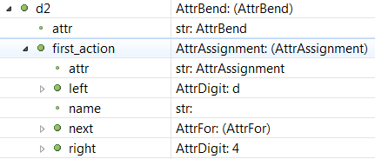
Абстрактне дерево розбору

Slide 17
Генерація проміжного коду
При генерації проміжного коду використовуємо мову тетрад
Вигляд мови тетрад
Z := X op Y
Z := op X
Z := Y
Z := Y[X]
Z:
GOTO Z

Slide 18
Висновки
Реалізовано лексичний, синтаксичний, семантичний аналізатори і генерацію проміжного коду
Показано основні підходи до реалізації семантичного аналізу і генерації проміжного коду
Підготував все необхідне для генерації машинних команд
Параметризував мовний процесор
Результати роботи будуть використані при вивченні курсу «Алгоритмічні мови та мовні процесори».

